Slide 1
LOVEON 데이터 테이블 구조
조현우
Made by_2024.08.01

Slide 2
버전 관리
Date | Contents | Version
2024.08.01 | 최초 작성 | ver.1.0.0

Slide 3
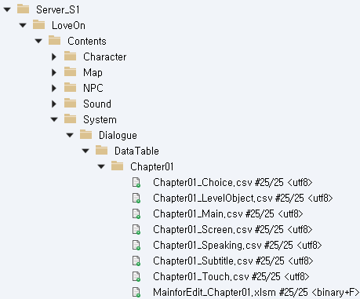
1. Dialogue
대화를 제어하는 테이블
-Choice
ㄴ선택지를 제어하는 테이블
-LevelObject
ㄴ레벨 오브젝트를 제어하는 테이블
-Screen
ㄴ컷씬 이미지를 제어하는 테이블
-Speaking
ㄴ캐릭터 대사를 제어하는 테이블
-Subtitle
Stjfauddlsk, 주인공 대사를 제어하는 테이블
-Touch
ㄴ터치를 제어하는 테이블
-MainforEdit
ㄴ위 테이블을 순차적으로 작성하는 테이블
D:\P4V\Server_S1\LoveOn\Contents\System\Dialogue\DataTable
Notes:
기타 문구
라이브루리 · 멜로데이즈 · 버츄얼 헤르츠 · 스콘 · 스타게이저 · 스텔라이브 · 오버더월 · 일루전 라이브 · 츠라이컴퍼니 · 카론 유니버스· 프리 유니버스 · AkaiV Studio · V-LUP · VRECORD · V-llage · V&U
나나시잉크 · 노리프로 · 니지산지 · 밀리언 프로덕션 · 사방신희 · 아오기리 고교 · 에일렌 일가 · 프로프로 프로덕션 · 호시메구리 학원 · Brave Group · CA · CyberZ 그룹 · FIRST STAGE PRODUCTION · hololive · HOLOSTARS · KAMITSUBAKI STUDIO · .LIVE · Neo-Porte · PINK PUNK PRO · PRISM Project · Re:AcT · reel · RIOT MUSIC · RK Music · UUUM · VChallenged · VEE · VEEMusic · VIC · VOMS · VSPO! · けもみみりふれっ！

Slide 4
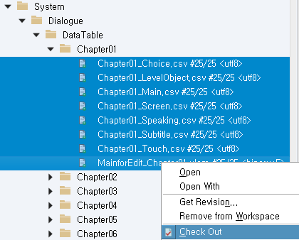
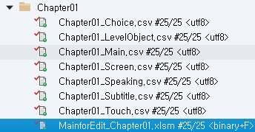
2. MainforEdit_Chapter
수정하기 전에 반드시 체크 아웃 하고 수정!

Slide 5
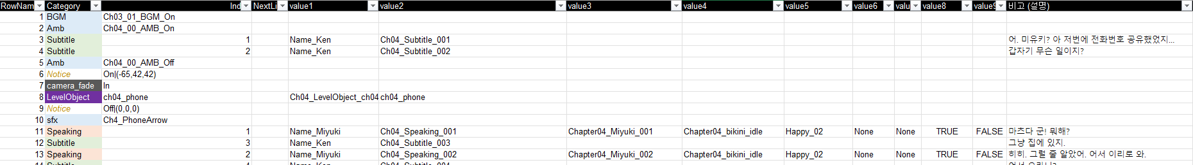
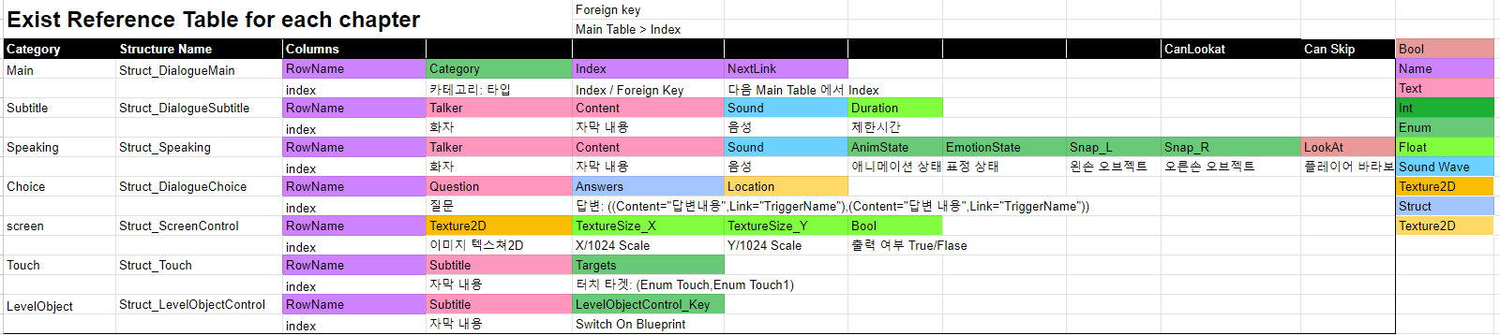
2. MainforEdit_Chapter
https://docs.google.com/spreadsheets/d/1CV1AP1sz0q1o0bUX2Cz5IPHGotFngCqX/edit?gid=837774784#gid=837774784
MainforEdit에서 카테고리에 따라서 대사 연출 재생되며, 해당 행과 열은 위 테이블 구조에 따라서 데이터를 입력 받습니다.
Exist Reference Table은 대사 연출, 선택지, 이미지 컷씬, 터치, 레벨 오브젝트를 제어하는 기능을 가진 카테고리입니다.

Slide 6
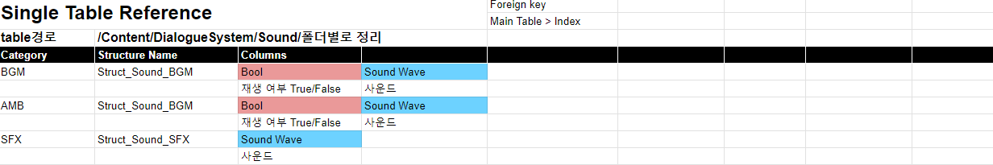
2. MainforEdit_Chapter
Single Table은 음악을 제어하기 위한 카테고리이며, 배경음악/환경음/효과음을 제어하는 카테고리입니다.

Slide 7
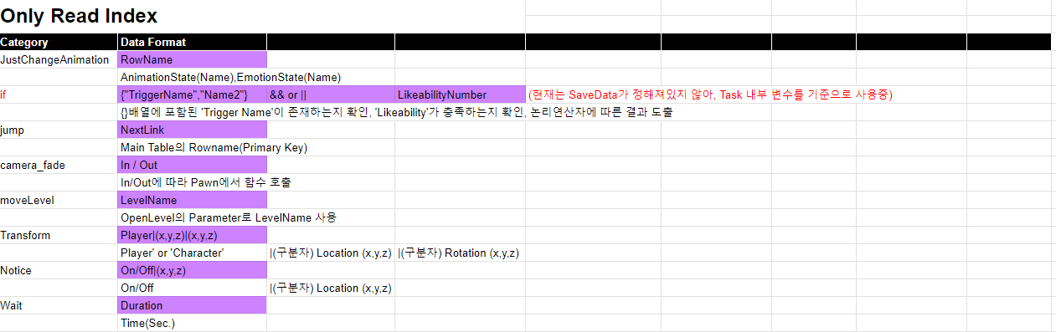
2. MainforEdit_Chapter
Only Read Table은 애니메이션을 강제로 변경하거나, 행을 뛰어넘거나, 화면을 페이드 인/아웃 하거나, 레벨을 옮기거나, 플레이어 포지션을 바꾸거나, 노티스(선택지 물음표)를 띄우거나, 대기 시간을 부여하는 카테고리입니다.

Slide 8

2. MainforEdit_Chapter
내용 수정하고, 매크로 통해서 CSV로 익스포트 해서 언리얼 빌드로 리임포트 해야하는데, 이건 예제로 따로 설명드리겠습니다.

Slide 9
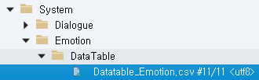
3. Emotion
표정을 제어하는 테이블

Slide 10
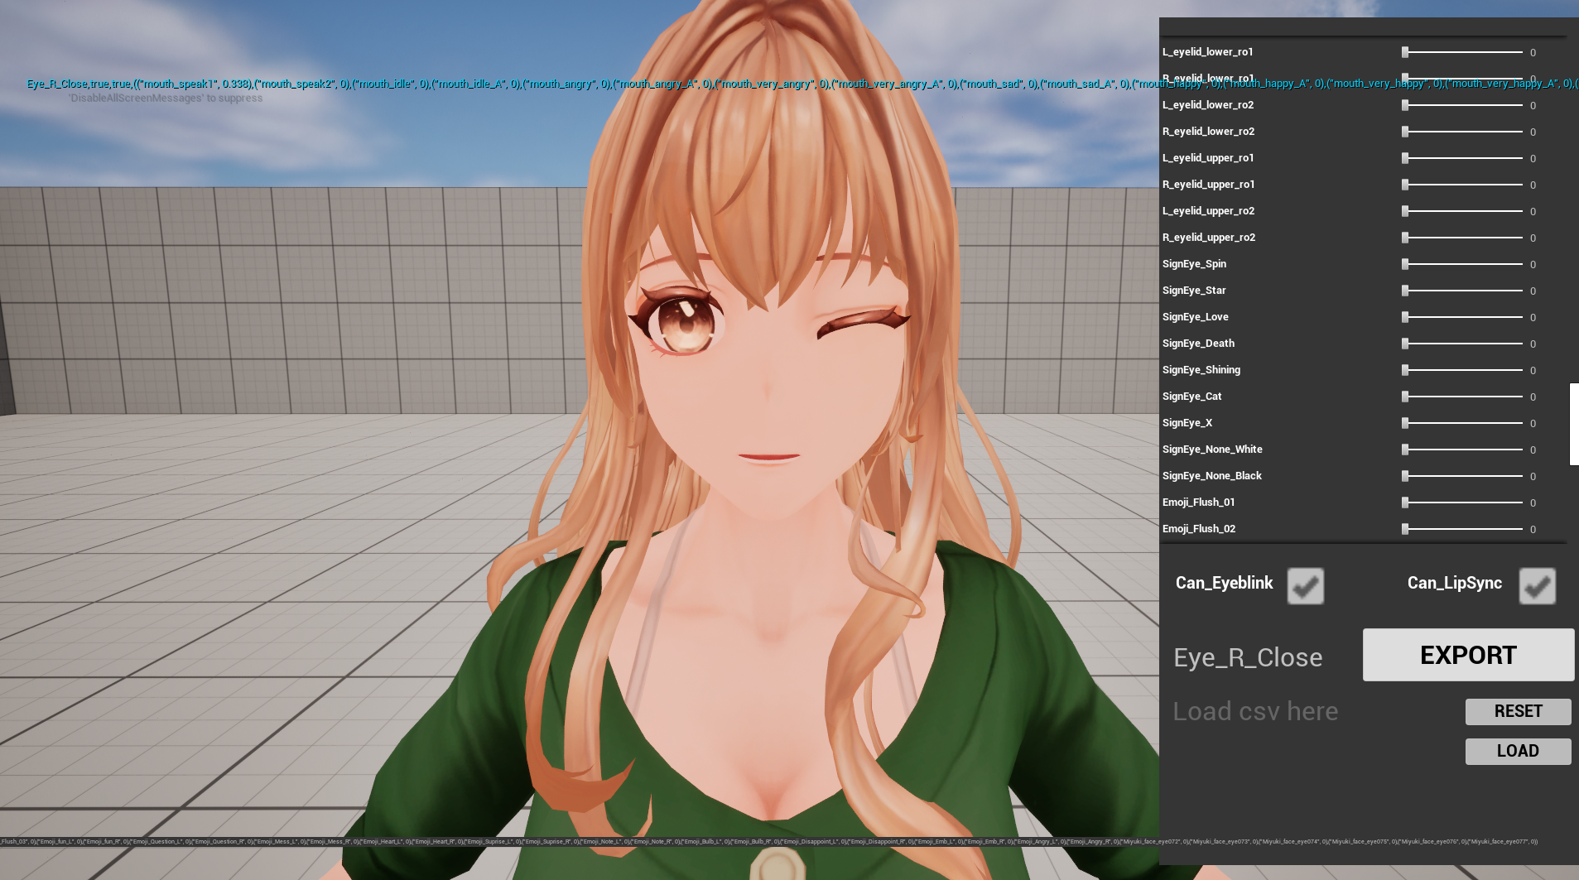
3. Emotion Tool
Y:\Client\Miyuki_Emotion_0403\Windows\CharacterViewer.exe
1.표정 수치를 수정합니다.
아이 블링크 체크 시 눈을 깜빡입니다.
립싱크를 체크 시 대사 음성에 맞춰 입을 움직입니다.
2.표정 이름을 입력하고 익스포트를 누르면 표정 옵션 값이 아래 텍스트로 치환됩니다.
표정 값을 붙여넣어 로드하면 해당 표정 수치를 불러옵니다.
3.복사해서 이모션 테이블에
붙여넣어 표정 추가

Slide 11
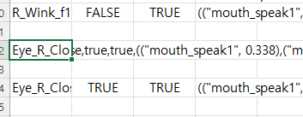
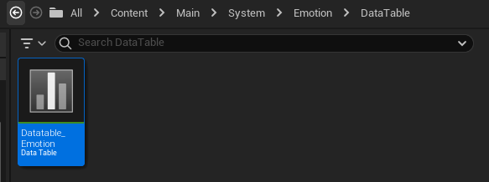
3. Emotion Table
D:\P4V\Server_S1\LoveOn\Contents\System\Emotion\DataTable\Datatable_Emotion.csv
툴에서 복붙한 내용을
이렇게 행으로 나눠서 입력하고 저장
만약 툴에서 로드 하려면, 해당 행으로 나눠진 걸 위처럼 쉼표로 구분시킨 후에 툴에 붙여넣으면 표정을 불러올 수 있습니다.
언리얼 테이블에 리임포트 하여 프로젝트에 업데이트 하면 표정 추가가 적용됩니다.

Slide 12
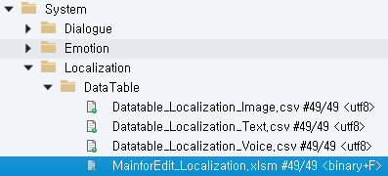
4. Localization
텍스트와 링크를 제어하는 테이블
Datatable_Localization_Image
ㄴ이미지 컷 씬 네이밍 링크
Datatable_Localization_Voice
ㄴ대사 보이스 네이밍 링크
Datatable_Localization_Text
ㄴ글로벌 로컬라이징 텍스트 링크
https://docs.google.com/presentation/d/1viadjE3ChpQE4PSzaDnp0CO_1CBKjDNV/edit#slide=id.p1
레벨 테이블은 기획서를 참조하시면 됩니다.

Slide 13
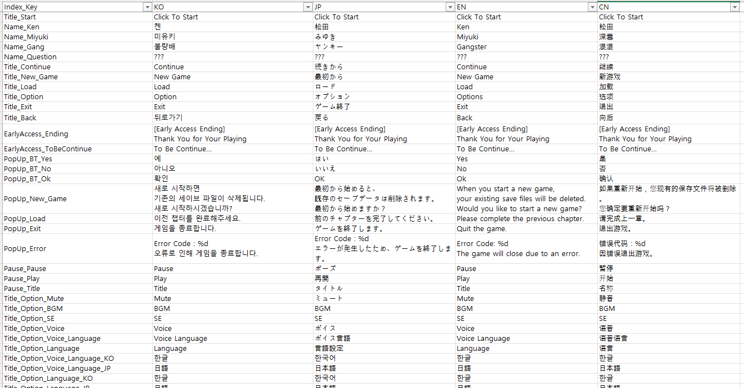
4. MainforEdit_Localization
Datatable_Localization_Text
인덱스 키를 통해 해당 텍스트를 링크해서 불러옵니다. 한국어/일본어/영어/중국어 간체

Slide 14
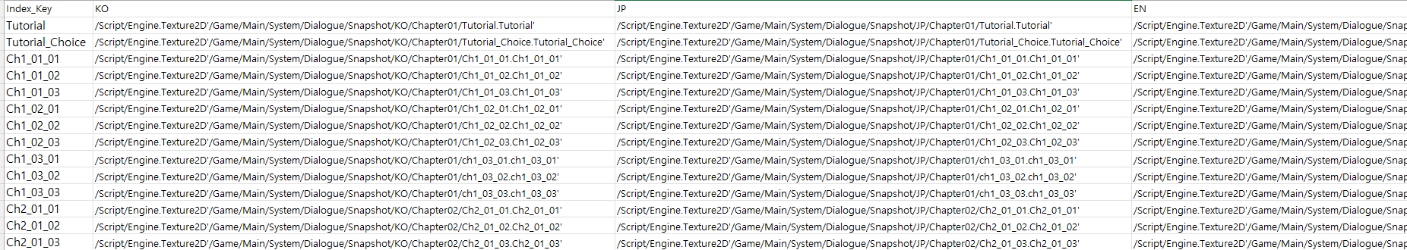
4. MainforEdit_Localization
Datatable_Localization_Image
인덱스 키를 통해 해당 이미지를 링크해서 불러옵니다. 한국어/일본어/영어/중국어 간체 이미지

Slide 15
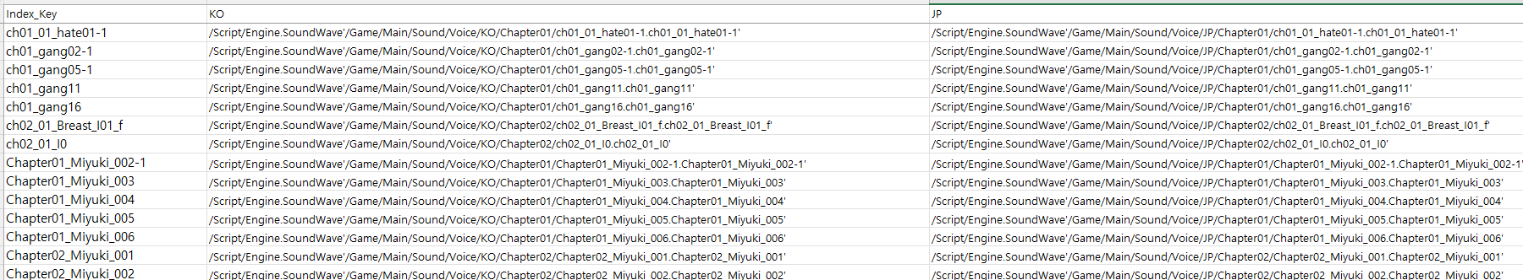
4. MainforEdit_Localization
Datatable_Localization_Voice
인덱스 키를 통해 해당 목소리 파일을 불러옵니다. 한국어/일본어 더빙 목소리

Slide 16

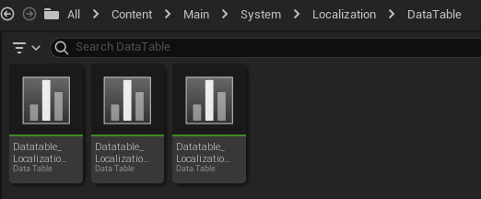
4. MainforEdit_Localization
Export
수정 사항이 있으면 Export를 통해 csv로 저장하고, 언리얼 빌드에 csv를 리임포트 하면 텍스트/링크를 업데이트 할 수 있습니다.

Slide 17
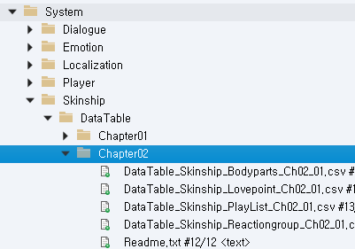
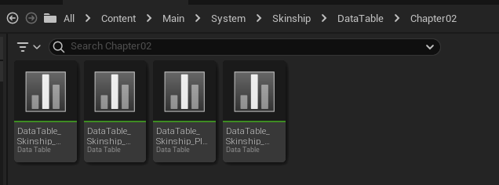
5. Skinship
D:\P4V\Server_S1\LoveOn\Contents\System\Skinship\DataTable\
https://docs.google.com/presentation/d/1A9RSDCpYGOnkIpSY70gkoXR84qOO5LYt/edit#slide=id.p1
스킨쉽 테이블은 기획서를 참조하시면 됩니다. Csv 수정 및 리임포트는 다른 테이블과 동일합니다.

Slide 18
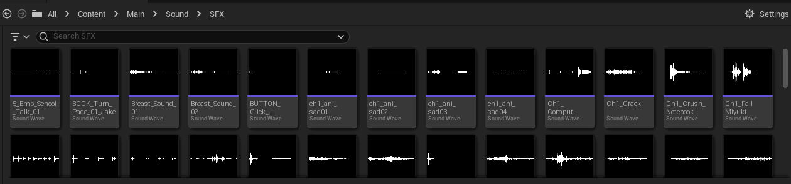
-예제1, 효과음 넣기
D:\P4V\UE_2021\LoveOn_MetaQuest\Content\Main\Sound\SFX
빌드 사운드 폴더에 효과음 wav파일을 올려서 어셋화한다.

Slide 19
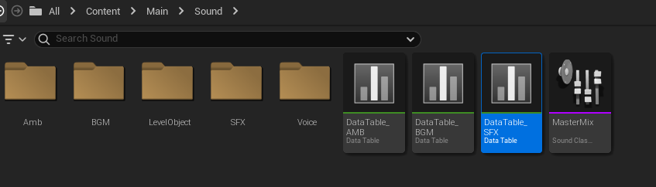
-예제1, 효과음 넣기
효과음 테이블을 엽니다.
사실 효과음 테이블도 csv 파일로 리임포트 할 수 있는데, 음악들은 언리얼에서 직접 수정하는게 편의성이 높아서
언리얼로 입력 하고 있습니다. Csv 파일도 최신화는 해두었어서 csv파일을 수정하고 리임포트 해도 상관 없습니다.
이건 관리자 편한대로 업데이트 하면 될거 같습니다.

Slide 20
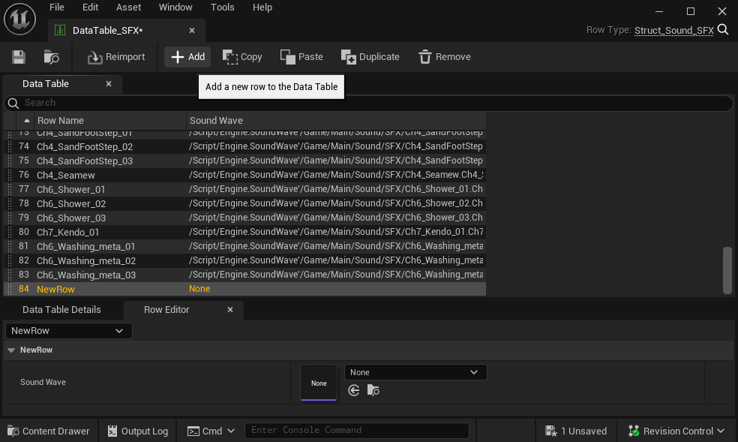
-예제1, 효과음 넣기
Add 버튼을 눌러서 행을 추가하고,
RowName에 링크 이름을, 사운드 wave는 아래 박스에 아까 추가한 wav 어셋을 끌어오면 입력 완료! 해당 파일을 세이브.

Slide 21
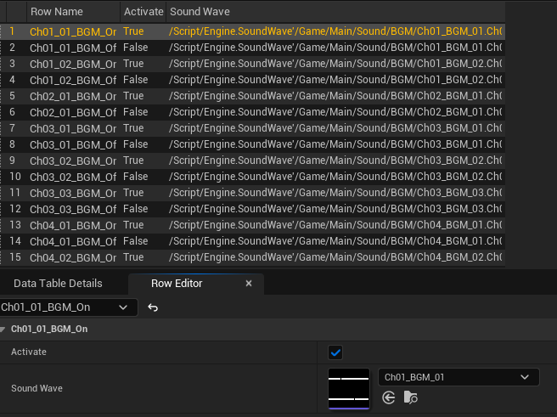

-예제1, 효과음/배경음악/환경음 넣기
해당 파일을 MainforEdit_Chapter 테이블에서 참조하여 사용하면 효과음이 재생됩니다.
배경음악, 환경음도 동일한 방법으로 업데이트. 단, 배경음악과 환경음은 On/Off를 따로 체크합니다.
그래서 On을 호출하면 반복 재생하고 Off를 호출하면 끕니다. 효과음은 1회만 재생되서 Off가 없습니다.

Slide 22
-예제2, 선택지 넣기
선택지는 노티스(물음표 띵똥이)와 늘 함께 합니다. 인덱스에는 선택지 위에 물음표 좌표를 위치시킵니다.
선택지의 인덱스는 해당 선택지의 차수를 나타내며,
밸류 1은 선택지 위치
밸류 3은 선택지 1의 문구(상단)
밸류 4는 선택지 2의 문구(하단)
밸류 5는 선택지 1을 선택했을 때, 다음 로우네임부터 연출 재생 시작(점프)
밸류 6은 선택지 2를 선택했을 때, 다음 로우네임부터 연출 재생 시작(점프)
밸류 7, 8은 선택지 관련 도전과제 참조 명칭입니다.
선택 이후의 행은 무조건 노티스를 꺼야합니다.

Slide 23
-예제2, 선택지 넣기
선택지 하나는 해당 행을 실행시키고 문구 출력 완료 후 NextLink를 통해 점프 시킵니다.
순차적으로 진행하면 꼬이기 때문입니다.

Slide 24
-예제3, 대사 넣기
스피킹 카테고리로 대사를 넣을 수 있습니다.
밸류 1에는 화자의 로컬라이제이션 이름 인덱스를 넣습니다.
밸류 2에는 화자의 로컬라이제이션 대사 인덱스를 넣습니다.
밸류 3에는 화자의 로컬라이제이션 보이스 인덱스를 넣습니다.
밸류 4에는 화자의 애니메이션 블루프린트에 정의된 애니메이션 네임을 넣습니다.
밸류 5에는 화자의 이모션 테이블 인덱스에 정의된 표정 인덱스를 넣습니다.
밸류 6은 화자의 왼손에 쥐어주는 오브젝트
밸류 7은 화자의 오른손에 쥐어주는 오브젝트
밸류 8은 화자의 시선 체크, True면 목이 따라오고, Flase면 정면만 바라봄
밸류 9는 False면 대사창을 띄워주고 버튼을 눌러야 진행, True면 대사창 생략하고 목소리 재생하고 자동 진행
저스트 애니메이션 카테고리로 화자에게 대사 없이 애니메이션을 강제 진행시킬 수 있습니다.
인덱스에 애니메이션 이름, 표정 인덱스, 시선 체크
그리고 반드시 애니메이션 길이에 따라서 웨이트를 줘서, 애니메이션이 충분히 출력될 수 있도록 합니다.

Slide 25
-예제3, 대사 넣기
스피킹 카테고리로 대사를 넣을 수 있습니다.
밸류 1에는 화자의 로컬라이제이션 이름 인덱스를 넣습니다.
밸류 2에는 화자의 로컬라이제이션 대사 인덱스를 넣습니다.
밸류 3에는 화자의 로컬라이제이션 보이스 인덱스를 넣습니다.
밸류 4에는 화자의 애니메이션 블루프린트에 정의된 애니메이션 네임을 넣습니다.
밸류 5에는 화자의 이모션 테이블 인덱스에 정의된 표정 인덱스를 넣습니다.
밸류 6은 화자의 왼손에 쥐어주는 오브젝트
밸류 7은 화자의 오른손에 쥐어주는 오브젝트
밸류 8은 화자의 시선 체크, True면 목이 따라오고, Flase면 정면만 바라봄
밸류 9는 False면 대사창을 띄워주고 버튼을 눌러야 진행, True면 대사창 생략하고 목소리 재생하고 자동 진행
저스트 애니메이션 카테고리로 화자에게 대사 없이 애니메이션을 강제 진행시킬 수 있습니다.
인덱스에 애니메이션 이름, 표정 인덱스, 시선 체크
그리고 반드시 애니메이션 길이에 따라서 웨이트를 줘서, 애니메이션이 충분히 출력될 수 있도록 합니다.

Slide 26
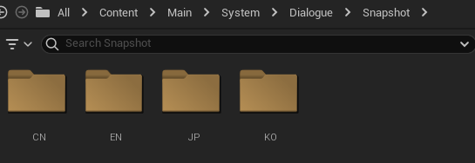
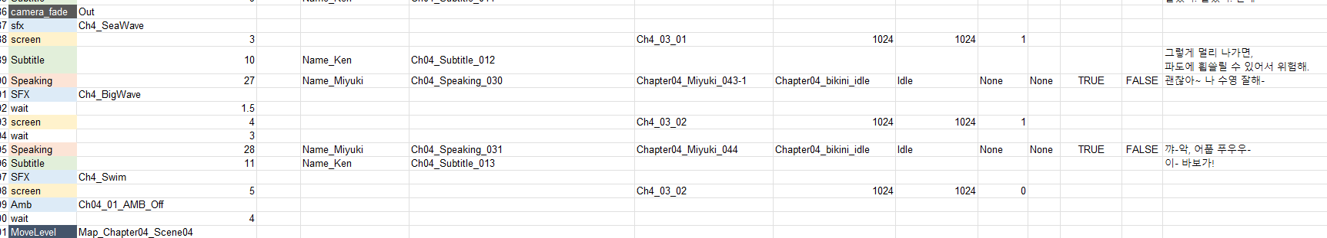
-예제4, 이미지 컷 씬 넣기
1. 삽입할 이미지를 언리얼 다이알로그/스냅샷 경로에 넣어 어셋화 합니다.
그리고 로컬라이제이션 테이블 이미지에 연결합니다.
현재 게임에서는 이미지 컷 씬은 화면을 어둡게 하고 넣고 있습니다.(튜토리얼 제외)
페이드 아웃 해서 어둡게 만들고
Screen 카테고리를 사용해서 이미지 크기를 1024x1024 크기로 1(노출) 시킵니다.
끌려면
Screen 카테고리를 사용해서 이미지 크기를 1024x1024 크기로 0(미노출) 시킵니다.
그리고 페이드 인을 하거나, 레벨을 이동시켜서 화면을 밝힙니다.
중간에 여러 이미지가 나오는 만화형태의 컷씬은 그냥 새로운 이미지를 계속 1로 노출시키고 마지막 이미지만 0으로 미노출 시키는 형태로 연출합니다.

Slide 27
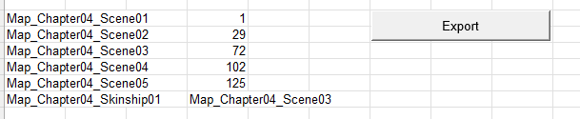
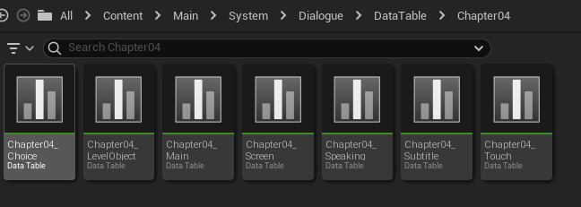
-예제5, MainforEdit_Chapter Export
연출 입력 테이블을 모두 입력하면, 익스포트를 통해서 csv를 모두 저장합니다.
엑셀파일, csv파일 체크아웃 꼭 하고 저장해야합니다.
언리얼 빌드에서 테이블을 리임포트 하고 세이브합니다.

Slide 28
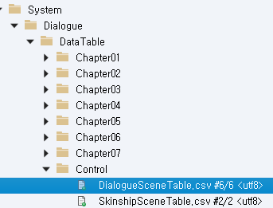
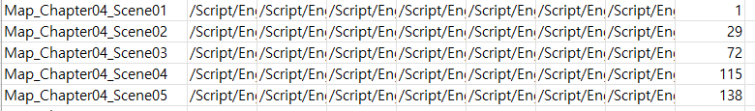
-예제5, MainforEdit_Chapter Export
만약 행이 바뀌어서 MoveLevel의 로우네임이 변경되면,
D:\P4V\Server_S1\LoveOn\Contents\System\Dialogue\DataTable\Control\DialogueSceneTable.csv 을 업데이트 해야합니다.

Slide 29
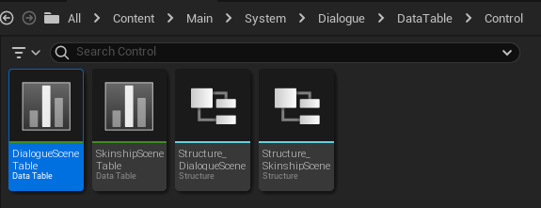
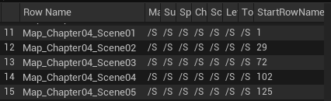
-예제5, DialogueSceneTable
리임포트를 하면 되는데-
사실 이것도 언리얼에서 csv를 직접 수정하는게 편합니다.
편의성을 챙기려면 리임포트 말고 csv를 직접 수정해서 세이브해도 됩니다.

Slide 30
필수 규칙
1. MainforEdit파일과 리임포트 할 CSV 파일들은 수정 시, 체크아웃 하고 수정해야합니다.
2. 대사, 이미지 컷씬, 목소리는 Localization에 업데이트하고 리임포트 후에 연출 테이블에서 사용 가능합니다.
3. 배경음악, 환경음, 효과음은 Sound 테이블을 업데이트 하고 연출 테이블에서 사용 가능합니다.
4. 연출 테이블의 행이 변경된 경우(추가/삭제), 레벨 변경에 따른 로우 네임이 바뀌어서 반드시 DialogueSceneTable도 같이 업데이트 해줘야합니다.
5. 연출 테이블들을 리임포트 하고, 테스트 한 후에 서밋 하면 됩니다. 최대한 서밋은 테이블 작업 테스트가 완료된 이후에 하는 것이 좋습니다.
궁금한 점이 있다면 언제든지 연락해주세요
M. 010-3366-4848
E. MRS86@NAVER.COM

Slide 31
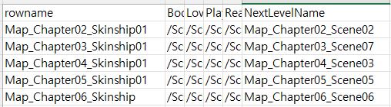
-예제6, SkinshipSceneTable
아, 얘는 스킨쉽 레벨 끝나면 다음 어디 레벨 불러올 건지, 제어하는 테이블입니다.
레벨 자체가 추가되지 않으면 만질 일이 거의 없습니다.

Slide 32
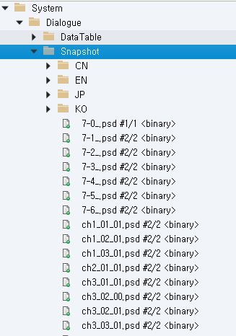
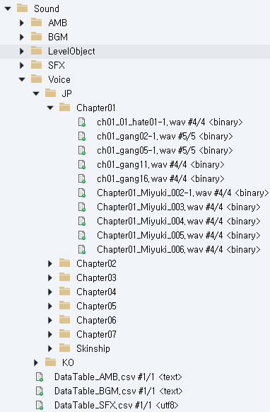
빌드 데이터와 서버 데이터 동일화
아마도…저는 최신화를 잘 했을 것입니다.
아마도…최신화가 안되어 있으면- 실수로 누락했을 텐데…하드 디스크 어딘가에는 있을 가능성이…
빌드에 WAV나 PNG, 애니메이션, 캐릭터/배경 매시, 쉐이더, 텍스쳐 같은 원본 리소스를 어셋으로 업로드 할 때,
서버에 해당 파일 꼭 업로드해야합니다. 원본 리소스 버전 관리할때- 이거 안해두면 매우 골치 아파집니다.
작업자가 서로 가지고 있는 리소스가 다를 수 있습니다.
빌드에 업로드할 파일은 동일한 빌드 경로에 원본파일을 올려둡시다. <-이거 자동화가 되면 참 좋을 텐데 말이지요.

